Slide 1
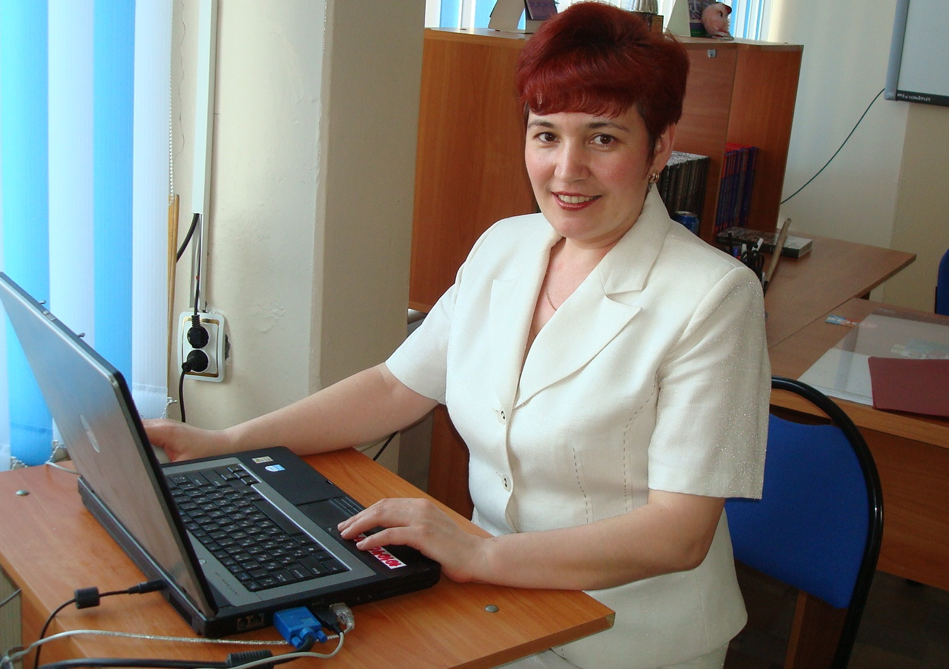
Оплата группового питания

Slide 2
Шаг 1. Вход в личный кабинет
Заходим на сайт
http://multi-pas.ru

Slide 3
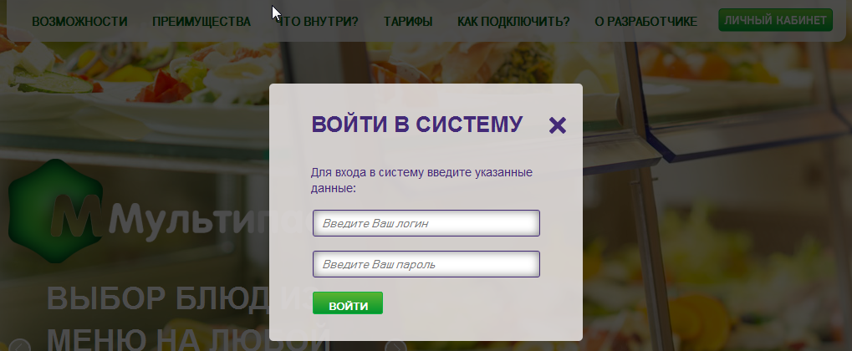
Вводим логин и пароль
Заходим в Ваши классы

Slide 4
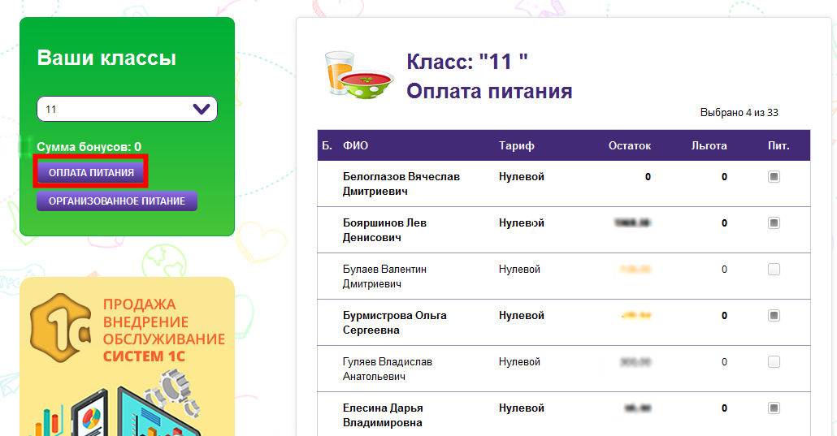
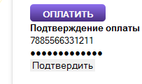
Шаг 2. Оплата питания

Slide 5
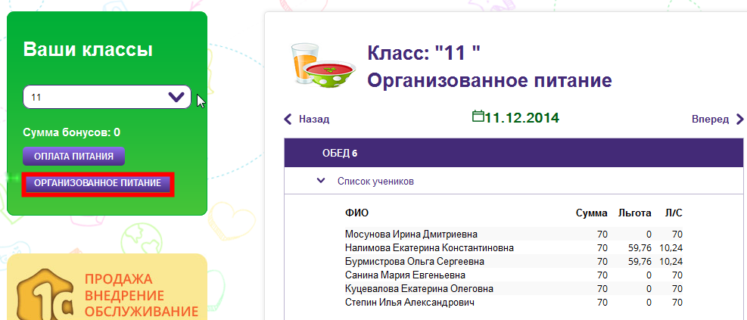
Шаг 3. Просмотр истории оплаты

Slide 6
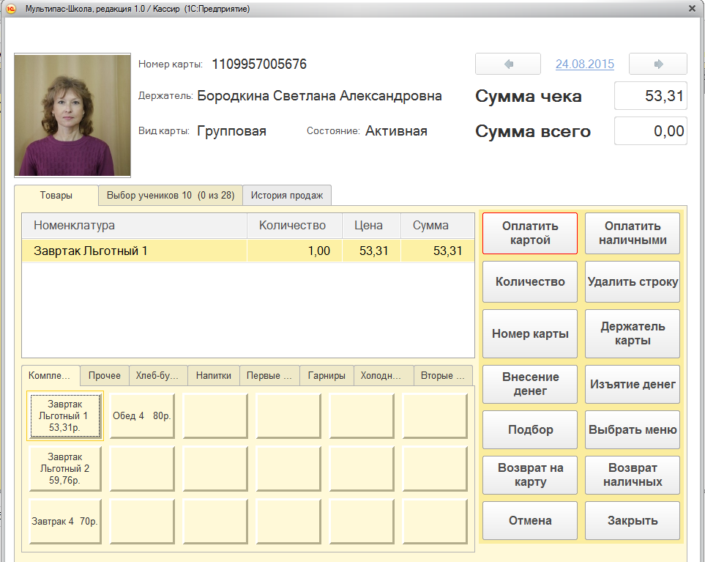
Рабочее место кассира
Вы
Выбор блюд
производит кассир

Slide 7
Рабочее место кассира
Выбор учеников
производит кассир.
Видна льгота каждого ученика и остаток.

Slide 8
Спасибо за внимание!

